Slide 1


Relatório geral
Lugar público –
Antoni Muntadas
Exposição | Sesc Pompeia
05 de abril de 2025 a
31 de Agosto de 2025

Slide 2


Destaques
114.948
30742
1.578
presenças em toda
programação
pessoas atendidas em
visitas mediadas
presenças em ações de programação integrada

Slide 3

48
Ônibus solicitados para diversas instituições
2.152
Estudantes diretamente
impactados
presenças
114.948
presenças
EXPOSIÇÃO
135 dias de visitação

Slide 4


578
presenças
VISITAS MEDIADAS
27 ações
Equipe | 03 Facilitadores II - Supervisores 08 Facilitadores I – Educadores Formados 16 Estagiários
Formação | Presencial – 15 dias – 75h
Equipe Educativa

Slide 5
Visitas mediadas ao longo da exposição

Slide 6
ações integradas da exposição ao longo dos meses

Slide 7
 | presenças | ações
Ações Mediadas | 578 | 49
Abertura | 1000 | 1
1.578
presenças em ações integradas à exposição

Slide 8
instituições
destaques entre as instituições recebidas
Diretoria Pedagógica (DIPED) – Lapa/Perus
Senac Tito
Senac Scipião

Slide 9
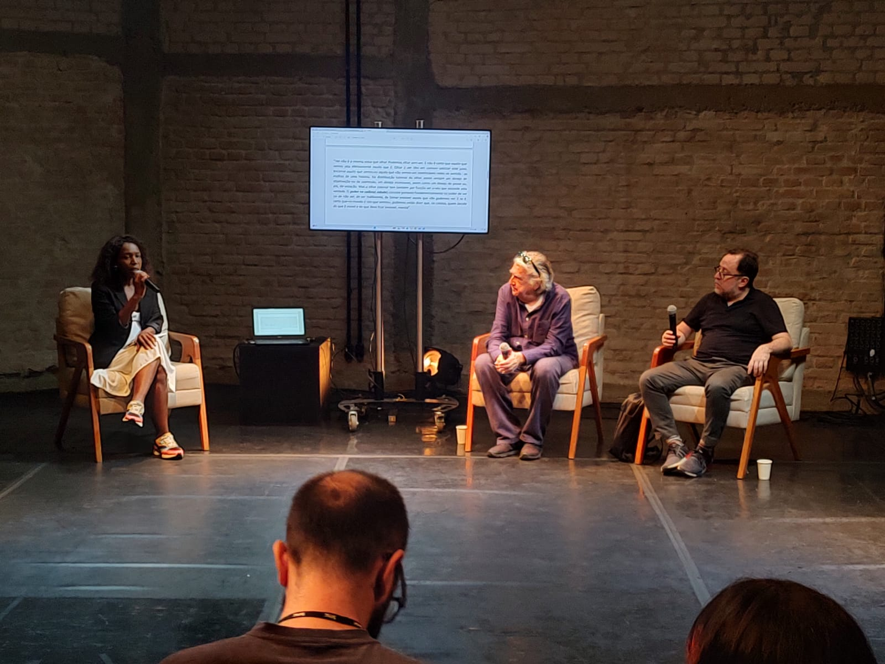
Registros

Slide 10
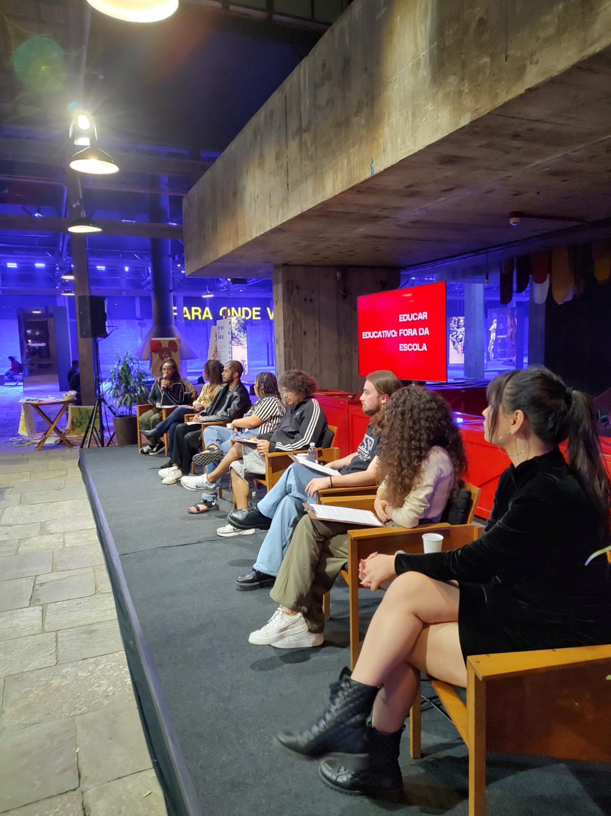
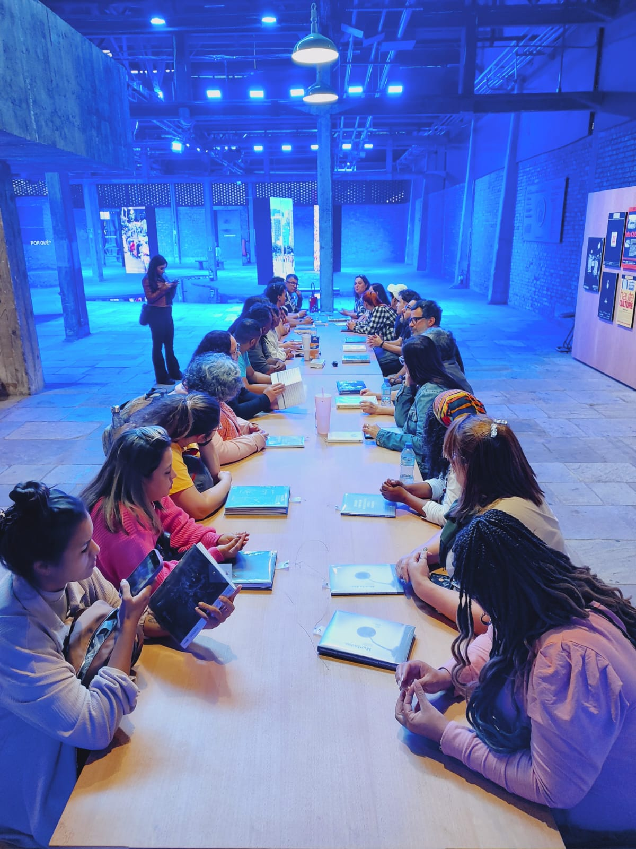
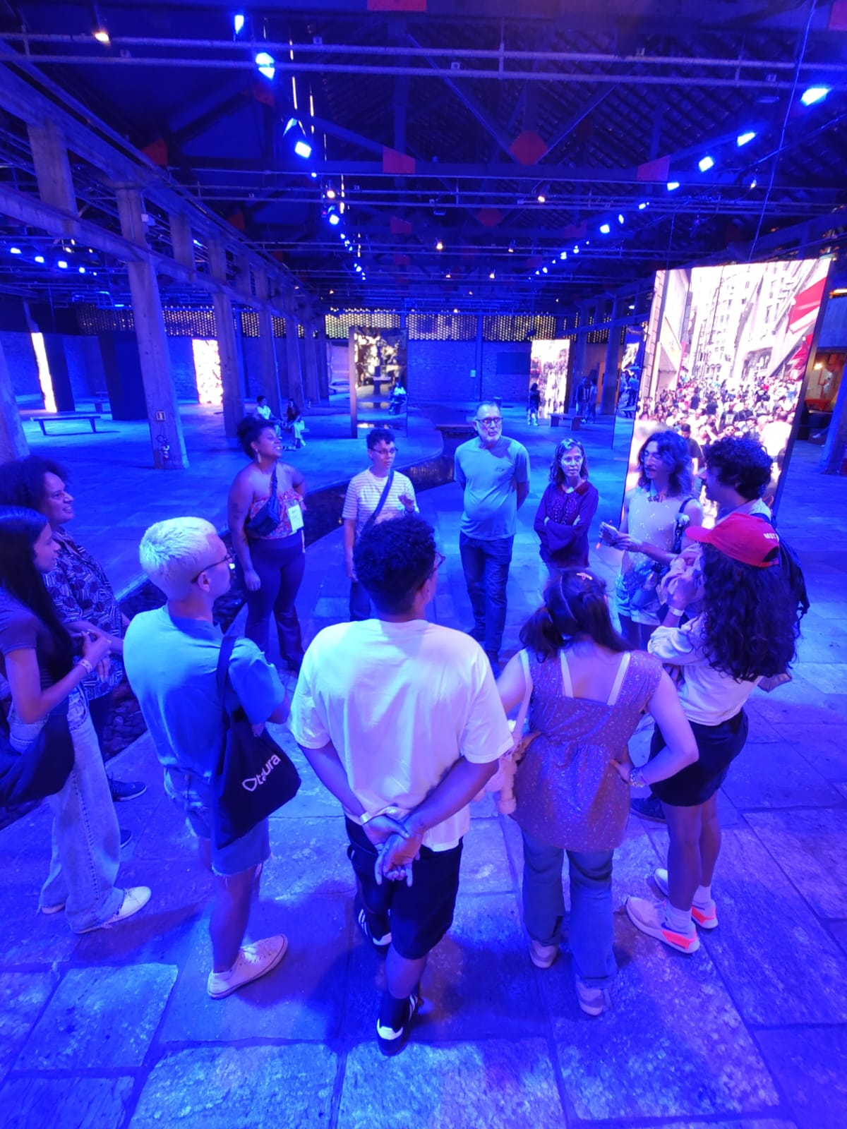
Registros

Slide 11
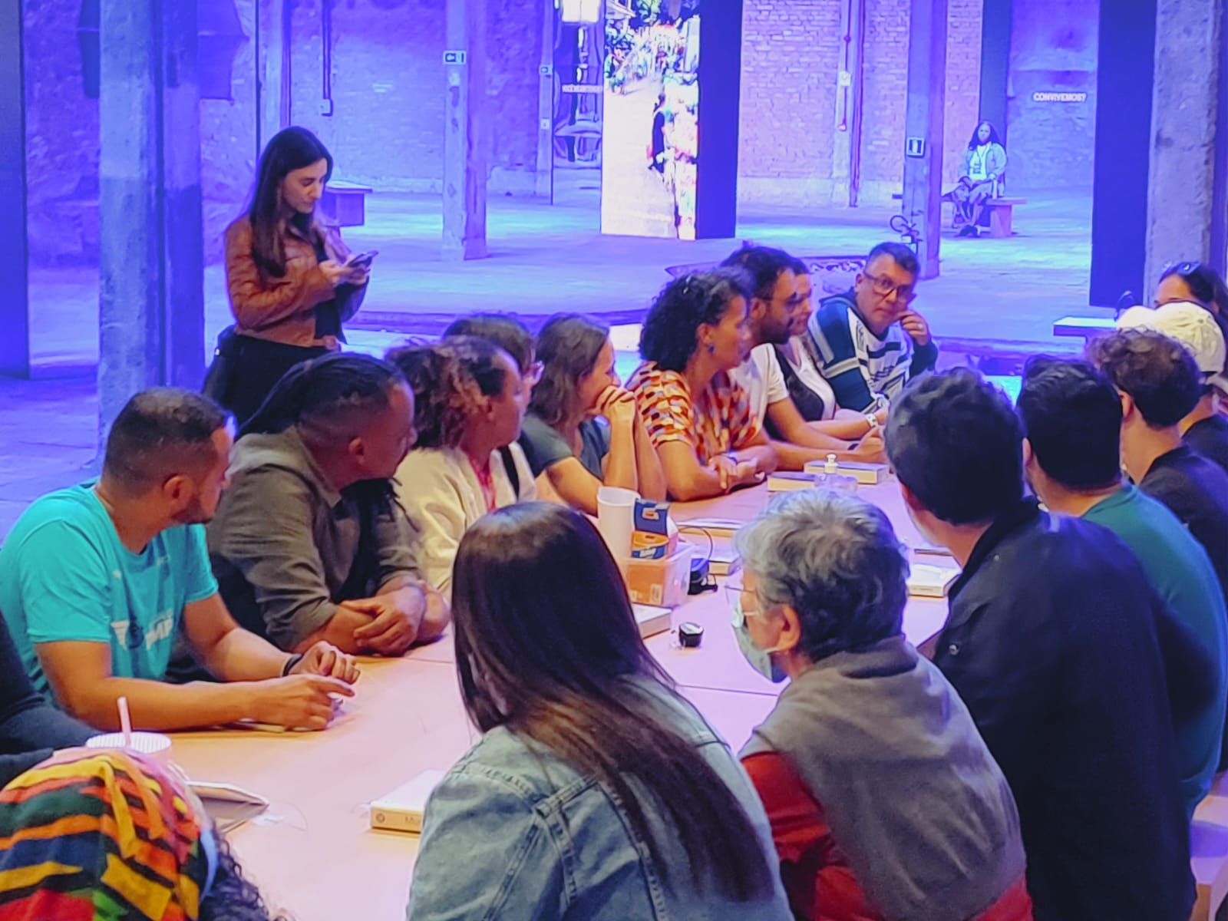
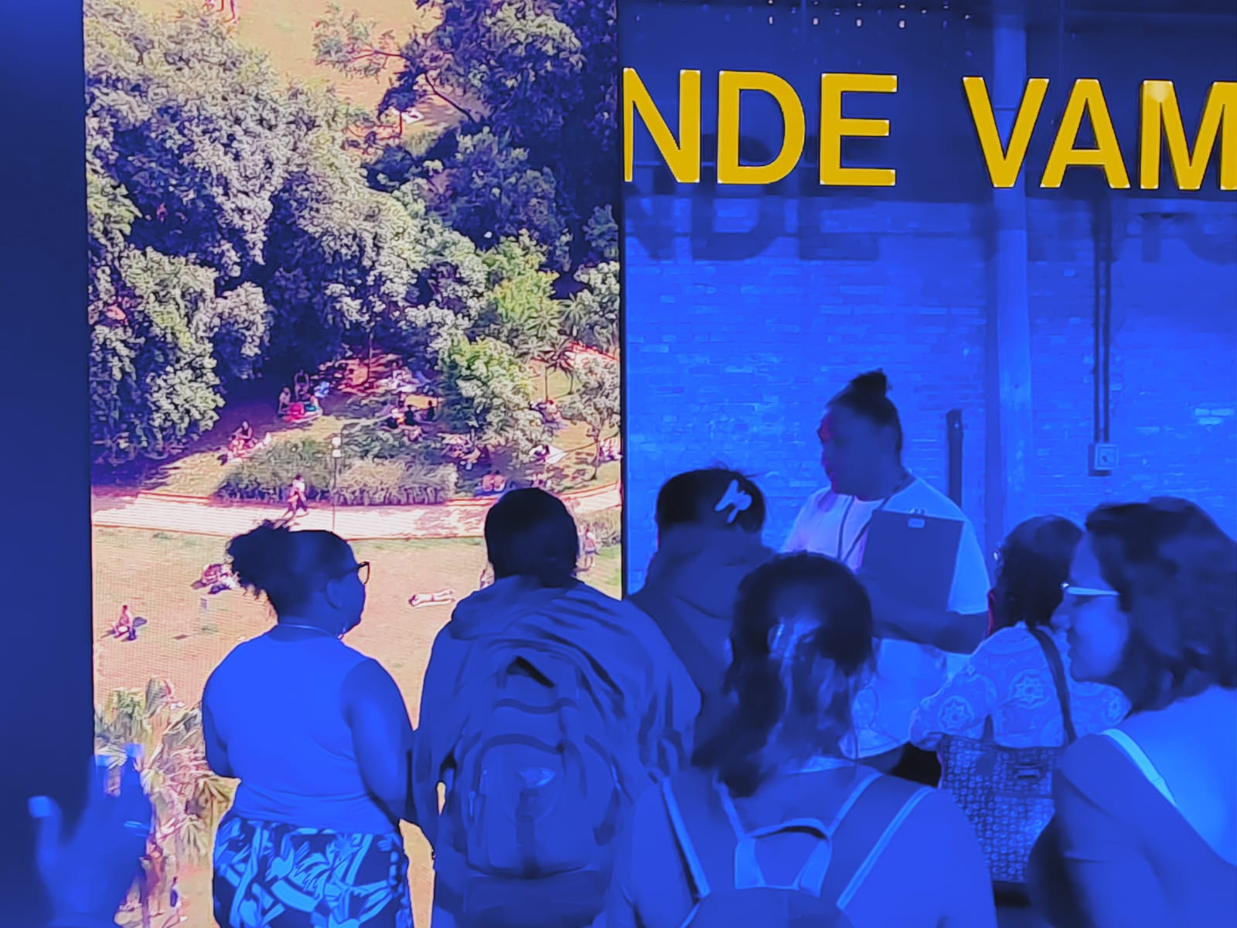
Registros

Slide 12
Muntadas Lugar Público [Public Place] Curadoria [Curated by] Diego Matos Coordenação Artística [Artistic Coordination] Diego Matos Assistência Artística [Artistic Assistance] Vitor Cesar Assistentes do Artista [Artist Assistants] Andrea Nacach, Esteban Andueza, Federico Logomarsino e [and] Corali Mercader Produção Executiva [Executive Production] Pink Pineapple | Adelaide D’Esposito e [and] Waléria Dias Assistente de Produção [Production Assistant] Áurea Denize Identidade Visual e Projeto Gráfico [Visual Identity and Graphic Design] Estúdio Permitido | Vitor Cesar, Beatriz Sallowicz e Karime Zaher Expografia [Exhibition Design] a.ferrari arquitetura | Anna Ferrari, Pedro Lins, Beatriz Teixeira e Marina Cortopassi Vídeos [Videos] Olhar Periférico Filmes | Andre Fratti Costa e Matias Lancetti Imagens de Drone [Drone Images] Gabriel Andrade Desenho de Som [Sound Design] Sonideria | Edson Secco Projeto de Iluminação [Lighting Design] Fernanda Carvalho Lighting Design Projeto de Elétrica e Estrutura [Electrical and Structural Project] Murilo Jarreta Projeto Consultoria de Audiovisual [Audiovisual Consultancy Project] Mit Arte | Patricia Mesquita Produção Gráfica [Graphic Production] Lilia Góes Coordenação de Montagem [Art Handling Coordination] Gala Montagem de Obras [Art Handling] Gala Produção de Obras [Artwork Production] Oficina São João e [and] Insign Impressões [Prints] Roda Ateliê Gráfica e Editora Pifferprint Molduras [Frames] Art Factory Coordenação Educativa [Educational Project Coordination] Janaína Machado Equipe Educativa [Educational Team] Alice Yura, Aline Ferreira, Aline Silva do Bom Conselho, Ana Clara Ramos, Augusto Nicoletti, Caio Saraiva, Emili Senra da Silva, Engler Reis, Guilherme Pombo, Gustavo Pereira, Helen Santos Aguiar, João Pedro, Jonas Santos Ferreira, Karen Anisia, Larissa Maria Rocha Silva, Lucas Cominato (Supervisão [Supervision]), Luma Louise Delmondes, Matheus Xavier, Mirian Almeida dos Santos (Supervisão [Supervision]), Obá Airam, Priscila Pasetto, Ricarda Wapichana, Shamira Mamani, Tamires Cristina dos Santos, Thiago Lago, Williana Silva (Supervisão [Supervision]) Produção e Coordenação de Acessibilidade [Accessibility Production and Coordination] Janela Produtora Consultoria em Acessibilidade e Audiodescrição Sensoriais Aka Projetos Culturais Comunicação Visual [Visual Communication] Select Color – Artes Gráficas Cenografia [Set Design] Maxxy Stands Iluminação [Lighting] KL Produções AV Criativy Produções Créditos da publicação [Publication credits] Organizadores [Editors] Antoni Muntadas Diego Matos Vitor Cesar Textos [Texts by] Antoni Muntadas Ana Maria Tavares Diego Matos Guilherme Wisnik Projeto Gráfico [Graphic Design] Estúdio Permitido | Vitor Cesar Beatriz Sallowicz Karime Zaher Coordenação Editorial [Editorial Coordination] Cristina Fino Produção Gráfica [Graphic Production] Lilia Goes Tradução [Translation] Philip Somervell Mariana Nacif Mendes

